Slide 1
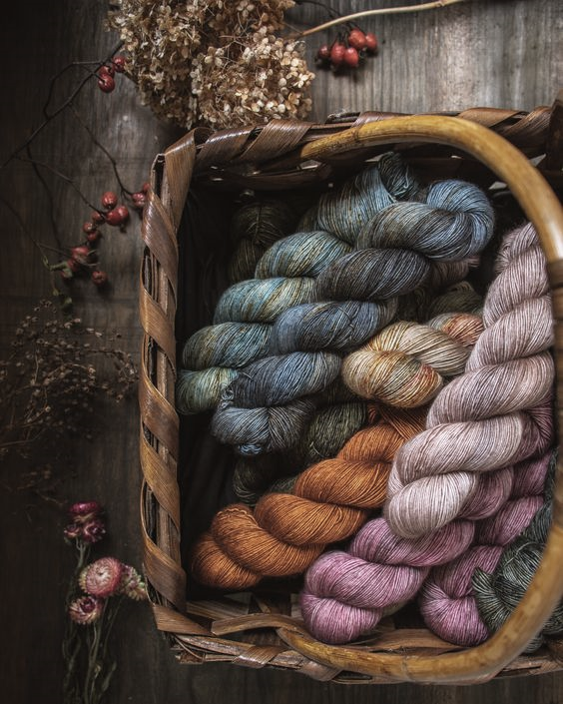

KnitWit
Участники команды:
Павлов Александр
Евгений Акимушкин
Перепечко Константин

Slide 2
Описание проблемы
2
Недостаток платформ для обучения ремеслам и хобби в сравнении с изобилием онлайн-платформ по IT-специальностям
Исследование рынка онлайн-образования за 2023 год
ИТ и маркетинг
22%
Финансы, бухгалтерия, право
15%
Образование
13%
Красота, здоровье, спорт
12%
Хобби, личное развитие
9%
Менеджмент, предпринимательство
8%
Искусство, дизайн
8%
Строительство, ремонт
7%
Иностранные языки
6%

Slide 3
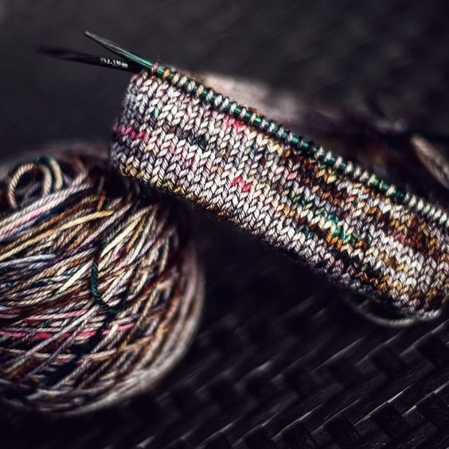
Целевая аудитория
3
Молодёжь в возрасте от 26 до 30 лет
По данным “Росстата” за 2023 год, именно в таком возрасте люди предпочитают более умеренный вид досуга.

Slide 4
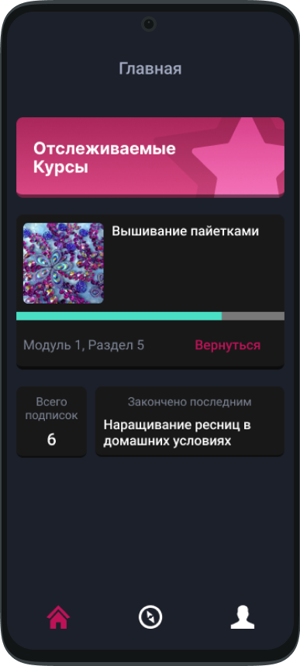
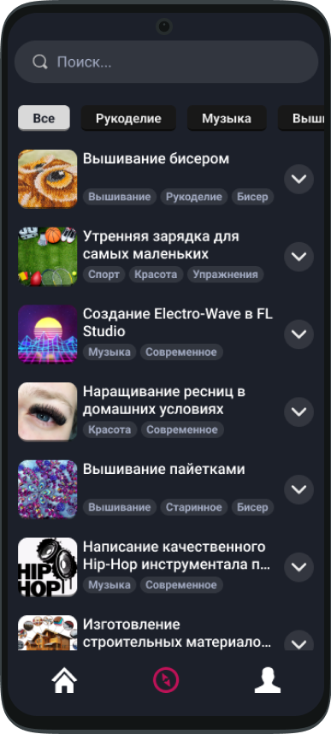
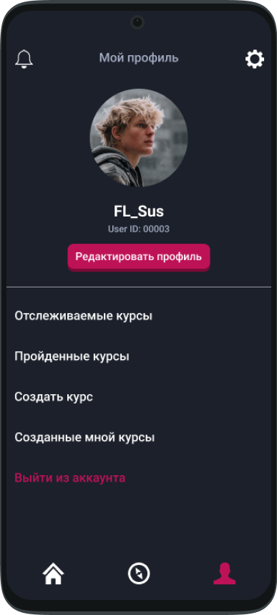
Наше решение
4
Возможность публикации собственных курсов
Возможность отслеживания избранных курсов
Разнообразие информационного контента

Slide 5



Технологии
5
Flutter Framework
PostgreSQL
Spring Framework
Фреймворк языка Dart. Обеспечивает современный подход к разработке мобильных приложений
Реляционная база данных. Обеспечивает высокую производительность, поддержку транзакций и многофункциональность
Фреймворк языка Java. Предоставляет широкий набор инструментов для разработки высокопроизводительных приложений

Slide 6
6
Конкурентное преимущество
В отличии от существующих решений, приложение KnitWit предоставляет пользователю возможность создания собственного курса прямиком из приложения.

Slide 7
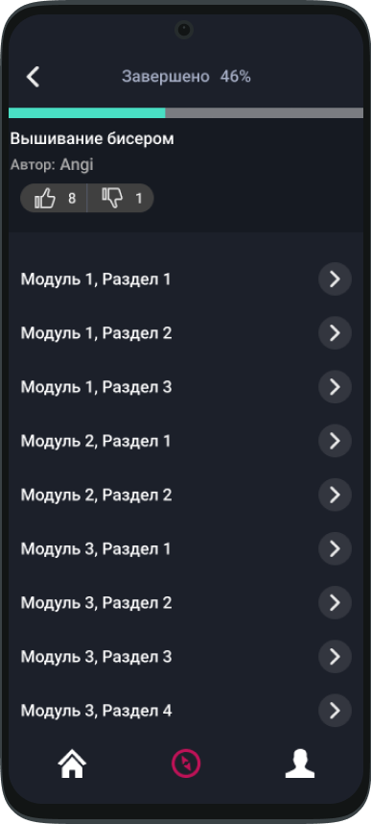
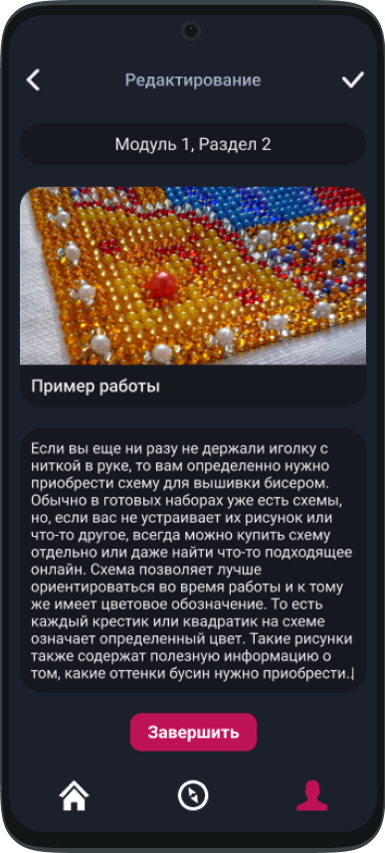


Просмотр содержимого курса
7

Slide 8
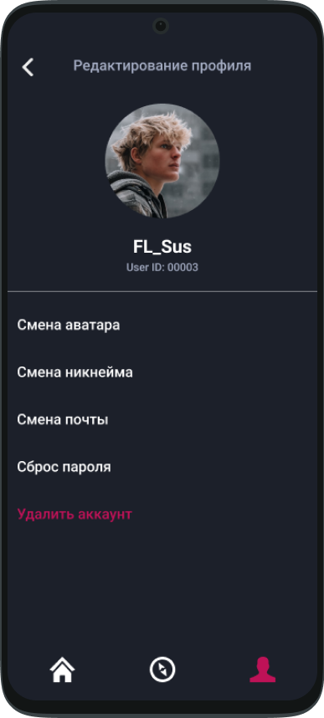
Редактирование профиля
8

Slide 9
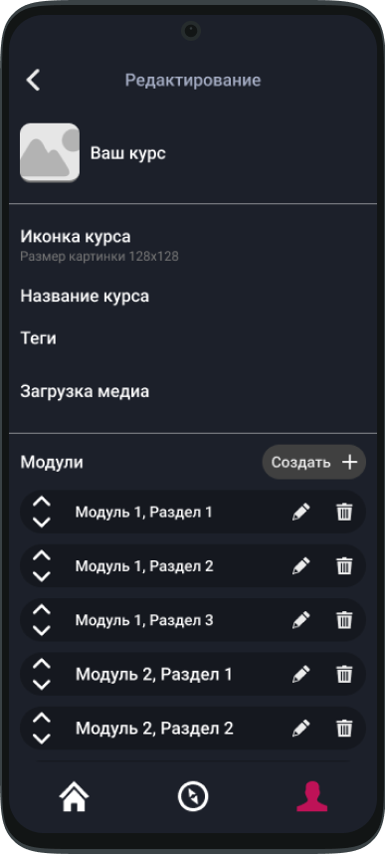
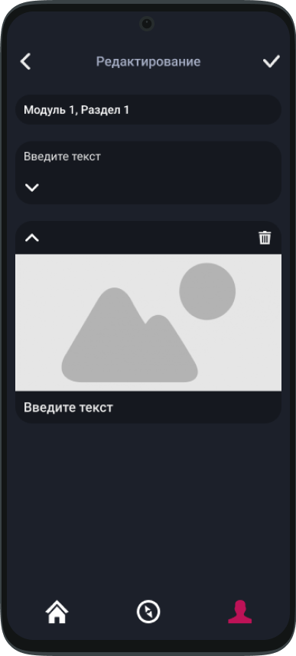
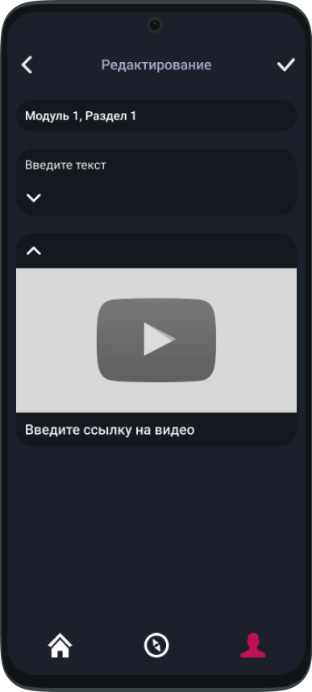
Создание курса
9

Slide 10

Бизнес модель
10
Для обеспечения бесплатного доступа к контенту, мы предлагаем модель монетизации через контекстную рекламу

Slide 11
План развития
11
Краткосрочные цели
Долгосрочные цели
Запуск MVP
Добавление платной подписки на курс
Сбор обратной связи о функциональности
Добавление системы отзывов с комментариями от пользователей

Slide 12

Участники команды
12
Павлов Александр – Team lead, Front-end разработчик, PM, Дизайнер
Евгений Акимушкин – Back-end разработчик, Архитектор
Константин Перепечко – Тестировщик, Технический писатель

